Slide 1
性侵害防治
告訴大人和朋友

Slide 2
如果有人正想侵犯你，請這麼做
大聲喊:不要！
往明亮、有人的地方跑、大喊
要是被抓住，就拚命抵抗
萬一不幸被拉住了，逃不了,請用盡全力蹲下來，雙手緊抱膝蓋，絕對不要動。像穿山甲一樣，把身體縮成一團，緊緊捲成球形-保持這種姿勢，就算大人也很難把你抱走

Slide 3
極力反抗還是被抓了,怎麼辦?
一、保持冷靜，和歹徒聊天，使他分心，降低警戒，同時暗自思考脫逃方法。
二、若你有手機，趁歹徒不注意時，隨便撥一個發話鍵。(可定位)

Slide 4
不幸被性侵了，怎麼辦？
有時候就算你已經很小心避免、很努力反抗了，還是可能遇到危險。
如果你被侵害了，你的身體和心理必定受到很大的傷害，不但會很沒安全感，還可能會以為是自己不好才會遇到這種事。然而，犯錯的是對你做出這種事的人，你一點都沒錯。

Slide 5
不幸被性侵,怎麼辦?
一、告訴家人或你信任的大人。
二、記住歹徒各項特徵如:
1.身高、體重的大約估測。
2.體型、臉型、髮型。
3.服裝、飾物或攜帶物品。
4.身體上特殊記號:有否痣、胎記、疤痕
或金銀假牙。

Slide 6
不幸被性侵,怎麼辦?
5.特別行為習慣，如:左撇子或其他怪癖。
6.說話內容，口音，腔調。
三、保持現場，不要移動何現場器物。
四、找一件外套或大衣裹身不要更換衣物。
五、避免沐浴沖洗，以保留更多證物。

Slide 7
不幸被性侵,怎麼辦?
六、到醫院驗傷檢查，因為：
1.檢驗是否受傷：被害時可能受到驚嚇，
身體麻木而不能察覺自己已經受傷。
2.專業人員可以協助您清除受孕或染病的
恐懼，有助於您日後的身心復健。
3.萬一不幸受孕或染病，可以有專業人員
一起商討解決的方法。
4.可以蒐集醫療證據，以備控訴歹徒之用。

Slide 8
你一點都沒錯!
如果你遇到這種令人討厭的事，心理可能這麼想:
很不安，害怕得不得了。
都是我的錯，我是個壞小孩。
把不開心的事忘掉吧！
假裝什麼事都沒發生過。
可是，真的很痛苦、很難過吔！
我該怎麼辦？誰來救救我！

Slide 9
你一點都沒錯
永遠記住:
做錯事的人不是你。
不要獨自煩惱，請試著把你的煩惱與不舒服，和家人、老師或你信任的長輩說說看。

Slide 10
熟識者的性侵
有時候侵害你的人可能是你認識的人，例如:親戚、鄰居、老師、家裡的長輩、
甚至是父親。
怎麼辦？
要分得清楚什麼是「好的觸摸」、什麼是「不好的觸摸」？

Slide 11
好的觸摸
當媽媽抱住你的時候，你有什麼感覺？
可以聞到媽媽的味道，覺得很溫暖，這就是好的觸摸，會覺得很高興、很有安全感、心情很好。

Slide 12
不好的觸摸
「不好的觸摸」會讓你覺得不舒服、很討厭，像是被打、被踢的時候，會因為疼痛而感到害怕。
有人擅自摸你的身體時也是一樣，會讓你產生怪異、討厭的感覺，有的人甚至會害怕到腦筋一團亂、一片空白，不知道該怎麼辦……

Slide 13
只屬於自己的地方
你的身體非常重要，某些部分更需要特別保護，這些部分就是穿泳衣時遮住的地方，那也正是只有你自己才能摸的「只屬於自己的地方」。就算是跟你很熟悉的人，如果隨便觸摸這些「只屬於自己的地方」，就是「不好的觸摸」。
這時候，千萬不要忍耐，要大聲喊
「不要！」、「住手」並且逃走。

Slide 14




身體的隱私處
想想看!
身體的那些地方，
是誰都不可以碰的?
Notes:
14

Slide 15
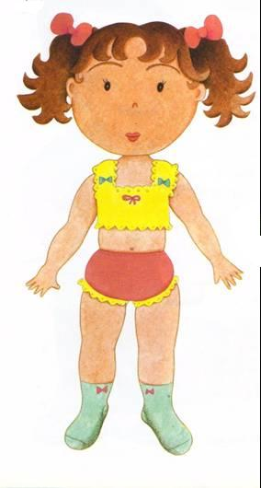
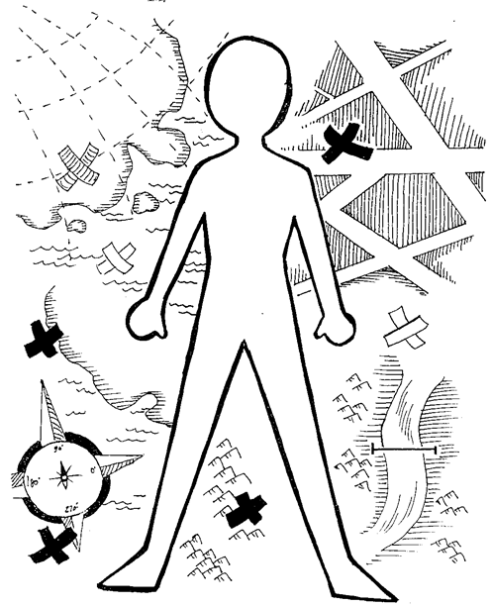


嘴巴
注意到了嗎? 只要是泳衣遮住的地方…
胸部
下部
Notes:
15

Slide 16
有些「祕密」是可以對別人說的
有些人對你做了壞事以後，會說下列的話來騙你或嚇你:
「這是我們的秘密喔！」
「如果跟別人說，你就慘了！」
「不會有人相信你的話！」
因為這些人知道他們做了不對的事，要是你跟別人說了，他們就會有麻煩，所以
害你的人會威脅你「不要說出去！」

Slide 17
有些「祕密」說出來，才能保護自己
如果遇到令你感到很厭惡的事，一定要告訴家人、老師等能夠信任的長輩。
他們不會生你的氣，反而會因為你勇敢的說出來而給你一個溫暖的擁抱。
如果不說出來，害你的人更有機會再一次的傷害你。說出來，才能保護自己。
千萬不要認為是自己的錯，錯的是做了這件壞事的人。拿出勇氣，找人商量。

